Slide 1
Windpark Wulfsen Bürger-Dialog Herzlich willkommen!
Notes:
Entrée
Welcome, Vorstellung
4 moderne und leistungsstarke Turbinen sollen am Standort Wulfsen mehr Grünstrom für die Energiewende in Deutschland produzieren
Wir möchten ihnen heute unsere Pläne und die Beteiligungsmodelle für BürgerInnen und Gemeinde vorstellen
Wir legen als Unternehmen viel Wert auf einen trasnparenten und offenen Austausch
Wir wissen, die Energiewende wird vor Ort in den Gemeinden gemacht – die Unterstützung für die Energiewende ist grundsätzlich groß
Aber Projekte vor Ort bringen immer auch viele Fragen mit sich und diese wollen wir heute abend beantworten, dazu haben wir viel Zeit mitgebracht
Vorstellung Jonathan Eberlein, Projektmanager
Programm
Vorstellung SK

Slide 2
Notes:
SK ist heute der größter Erzeuger erneuerbarer Energie in Europa
Wir haben immer an eine bessere Art von Energie geglaubt. Energie, die sich selbst und damit auch die Welt erneuern kann.
Energie für eine positive und nachhaltige Zukunft für Menschen, Gemeinden, Unternehmen und die Umwelt.
Wir haben uns zum Ziel gesetzt, alles uns Mögliche dafür zu tun, die Klimaentwicklung zu begrenzen und auch Energieunabhängigkeit zu untersützen – so auch in Deutschland.
Für uns sind Erneuerbare Energien nicht nur ein Teil der Lösung, sie sind die Lösung für die Energiesysteme von morgen!

Slide 3
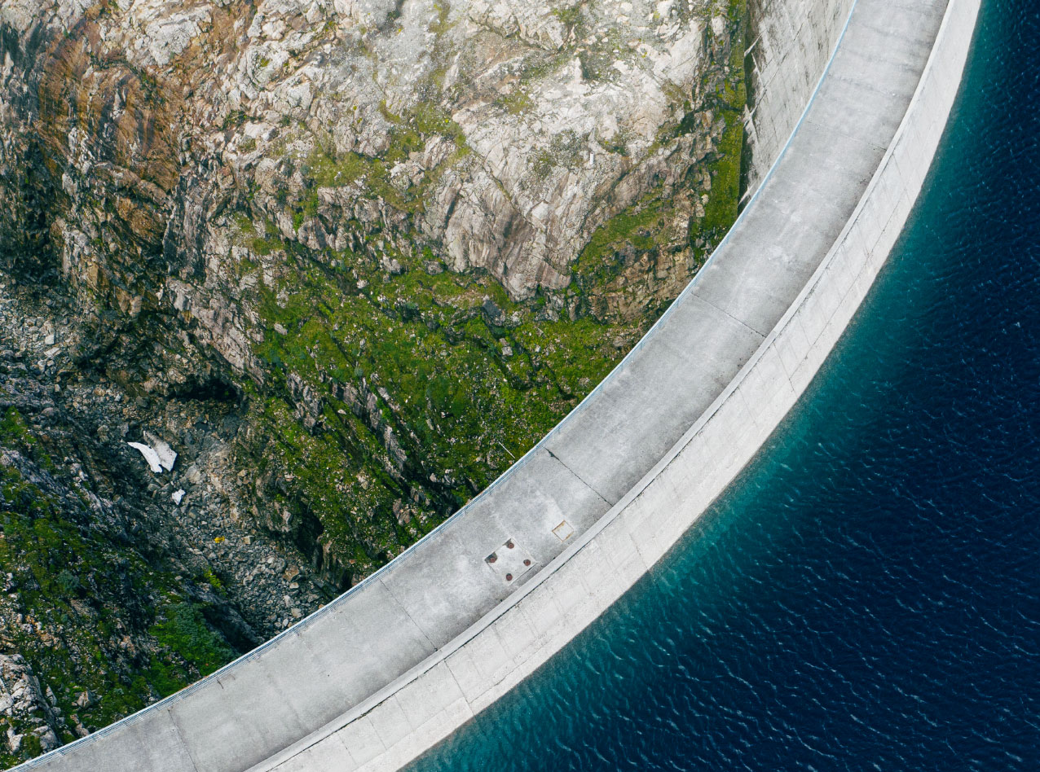
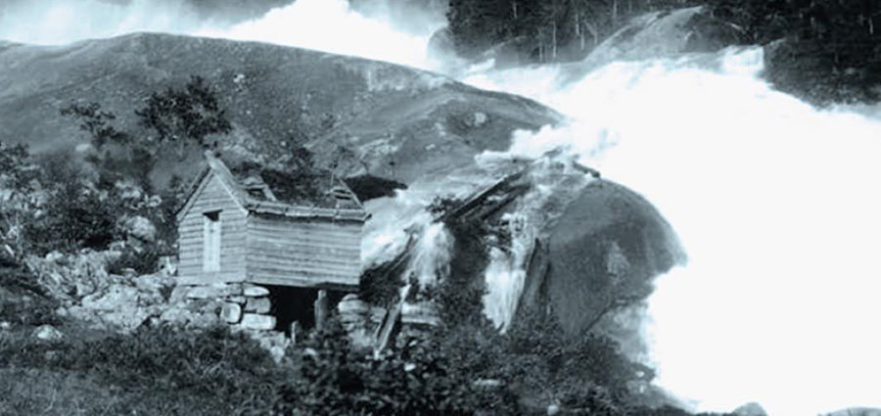
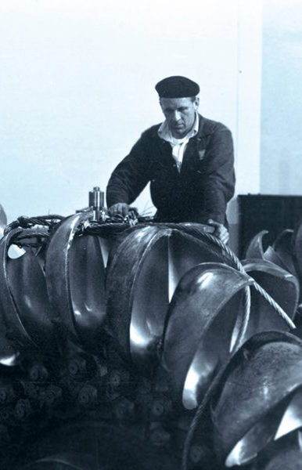
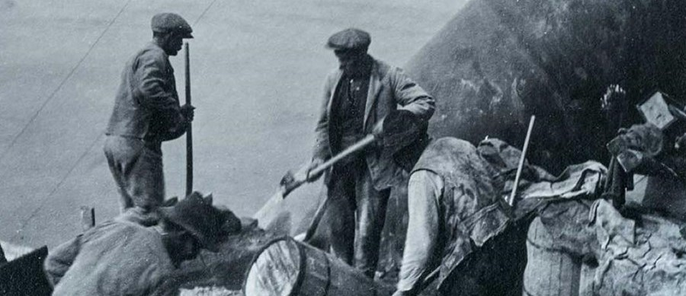
Statkraft – über 125 Jahre Erneuerbare Energie
Notes:
„Mit Energie die Welt erneuern“ – dieses Ziel verfolgen wir bereits seit über 125 Jahren
In Norwegen haben wir den Grundstein für unser heutiges Unternehmen gelegt – unsere Wurzeln liegen in der Wasserkraft
1895 hat Statkraft den ersten Wasserfall in Norwegen zur Stromerzeugung erschlossen, Elektrifizierung von Bahnschienen
Es folgten viele Wasserkraftwerke, vor allem in Norwegen, die die wirtschaftliche Entwicklung des Landes geprägt haben
Ende der 1990er Jahre sind wir dann im Zuge der Liberalisierung der Energiemärkte in weitere europäische Märkte eingetreten
Dabei sind wir stets im Energiehandel gestartet und haben dann Kraftwerksgschäfte aufgebaut
Zunächst in GB, den Niederlanden, dann Deutschland usw.

Slide 4
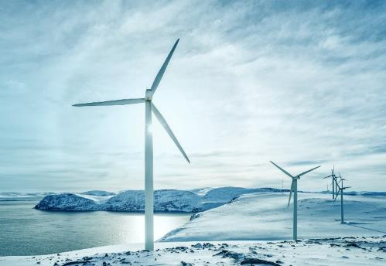
Statkraft – weltweit
Klimafreundliche Stromerzeugung
60 TWh
97%
Erneuerbare Energie
Mehr als
3 Mio.
energierelevante Handelsverträge jährlich
5.700
Mitarbeiter:innen in 21 Ländern
478
Kraftwerke weltweit
100%
Norwegisches Staatsunternehmen
Notes:
Über 5.700 Mitarbeiter in Europa, Süd- und Nordamerika und Südasien arbeiten daran, erneuerbare Energien weltweit auszubauen
60 TWh entspricht etwa 5 bis 6 AKW
3 Mio Handelsverträge:
von langfristigen Geschäften bis zu Intraday-Tradings
Langfristige Verträge mit Industrie und Gewerbe, Dekarbonisierung mit EE-MIX – Finanzierung EE über PPA
Großer DV erneuerbare Energien – wir verschaffen Anlagenbetreibern Markzugang
Wir managen Risiken
478 KW weltweit, überwiegend Wassekraft, überwiegend in Norwegen.
Dies versetzt uns in die Lage “flexible verfügbare Energie” bereitzustellen
Wichtig für die Energiesysteme der Zukunft
Seit 20 Jahre enwickeln und betreiben wir Wind, Solar und auch Biomassekraftwerke

Slide 5
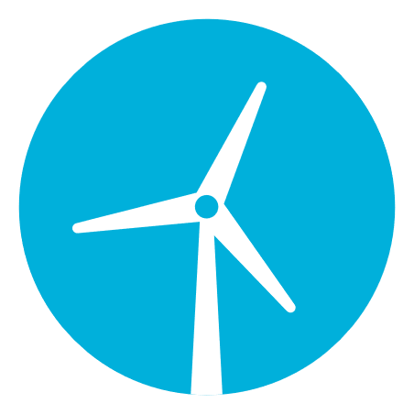
Statkraft – weltweit
NORWEGEN
SCHWEDEN
Großbritannien
finnland
IRLAND
deutschland
polen
NIederlande
Installierte Leistung
19.105 MW
60 TWh → 97% Erneuerbare
Frankreich
türkei
Nepal
Wasserkraft
spanien
italien
kroatien
albanien
Windkraft
USA
Solarkraft
Peru
Fernwärme
Biomasse
brasilien
indien
Gaskraft
Mitarbeiter:innen
5.700
Handel
Chile

Slide 6
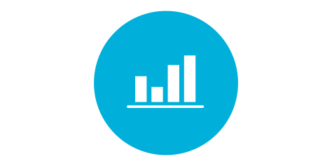
Zielbild 2030 – international führendes Unternehmen für erneuerbare Energien
Saubere Flexibilität bieten – Wasserkraft nutzen
Größtes Wasserkraftunternehmen in Europa und ein bedeutender Akteur in Südamerika und Indien - Investitionen in mindestens 5 größere Projekte in Norwegen bis 2030
Ausbau Solar-, Onshore-/ Offshore-Windenergie & Batteriespeicher
Großer Entwickler von Solar-, Onshore-Windenergieanlagen und Batteriespeichern mit einer jährlichen Lieferrate von 2,5-3 GW im Jahr 2025 und 4 GW bis 2030
Industrieller Akteur im Bereich Offshore-Wind in der Nordsee und in Irland
Grüne Energielösungen für Kund:innen
Führender Anbieter von Marktlösungen in Europa mit einer bedeutenden globalen Reichweite
Ausbau neuer, grüner Energietechnologien​
Führender Entwickler von grünem Wasserstoff, Biokraftstoff, EV-Ladetechnik und anderen grünen Technologien – Entwicklung von 2 GW grünem Wasserstoff bis 2030
Top 3 der kundenfreundlichen und profitablen Fernwärmeanbietern in Norwegen und Schweden
Nachhaltiger, ethischer und sicherer Betrieb
Notes:
Wir sind entlang der gesamten Wertschöpfungskette aktiv – von der Erzeugung, über die Vermarktung bis hin zur Entwicklung von neuen Kraftwerken und Technologien
Wir haben uns viel vorgenommen, um die Energiewende voranzutreiben
400 MW in DE – ungef. ein Kohlekraftwerk oder ca. 200.000 Haushalte
4 GW – das 10fache

Slide 7
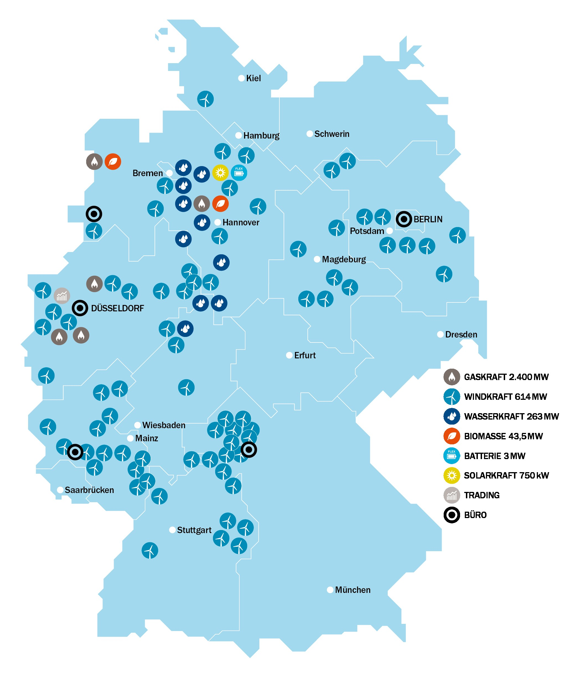
Statkraft in Deutschland
Seit 1999 im Markt
Einer der größten Direktvermarkter >8 500 MW
>1.800 MW Wind- und Solarprojekte
>650 Mitarbeiter:innen
Größter Anbieter von Grünstrom-PPAs für Industrie und Gewerbe
89 Kraftwerke
Notes:
1999 hat Statkraft das Düsseldorfer Büro mit einer handvoll Personen eröffnet – jetzt sind wir mit über 650 Mitarbeiter:innen einer der größten und wichtigsten Märkte von Statkraft
Neben dem Handel von Energieprodukten und der Vermarktung von erneuerbarer Energie betreiben wir 89 Kraftwerke in Deutschland – Wind- und Solarpark, Gas- und Biomassekraftwerke, Wasserkraftwerke und Speicher
Im Bereich Wind gehören wir zu den Top-10-Betreibern von Onshore-Windparks (600 MW)

Slide 8
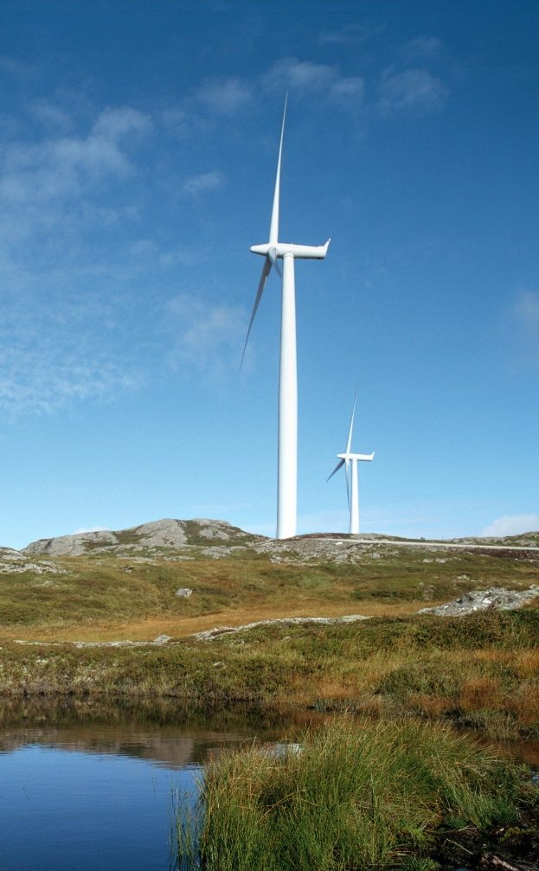
Statkraft als solider Partner
Wir machen den Unterschied!
125 Jahre Erfahrung und ein solider Partner.
Transparenz in der Planung und Kommunikation.
Akzeptanz und Beteiligung können nur funktionieren, wenn man sie ernst meint.
Hohe Standards in allen Bereichen. Wir haben sehr hohe Ansprüche an uns selbst, aber auch an unsere Partner.
Als Staatsunternehmen haben wir die richtigen Voraussetzungen, um mit Gemeinden, Behörden und Regierungen zusammenzuarbeiten, denn wir teilen gemeinsame Compliance-, Ethik- und Sicherheitsstandards.
Kompetenter Partner aus der Energiewirtschaft: Wir sind am Puls der Zeit und in allen wichtigen Verbänden, Gremien und Arbeitsgruppen aktiv.

Slide 9
Das Unternehmen Statkraft
Windpark Wulfsen

Slide 10
Unser Vorgehen in der Projektentwicklung
Folgende Aspekte sind uns wichtig
Frühzeitige Einbindung und Beteiligung der Gemeinde sowie aller lokalen Akteure
Ein transparenter und abgestimmter Planungsprozess
Eine faire Teilhabe der Bürgerinnen und Bürger
Eine Steigerung der Stromerzeugung aus Erneuerbaren Energien im Sinne des Klimaschutz (20.000 Haushalte werden durch das Projekt mit Grünstrom versorgt)
Eine naturschutzfachlich gut umgesetzte Projektentwicklung

Slide 11
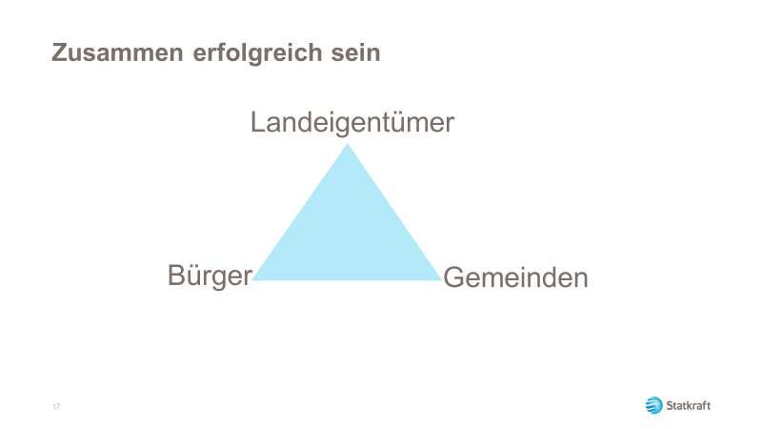

Slide 12
Energiepolitische Situation - Das überragende öffentliche Interesse: § 2 EEG 2023
Erneuerbare Energien sind im überragenden öffentlichen Interesse
Neben den Aspekten des Klima- und Umweltschutzes werden auch sicherheitspolitische Aspekte der Versorgungssicherheit gewichtet. Erneuerbare dienen somit der öffentlichen Sicherheit.
Im Ergebnis erfolgt daraus ein regelmäßiges Übergewicht der Erneuerbaren Energien in Abwägungsprozessen, das nur in atypischen Ausnahmefällen überwunden werden kann.
Lt. Rechtsprechung kommt es hierbei auf jeden WEA-Standort an

Slide 13
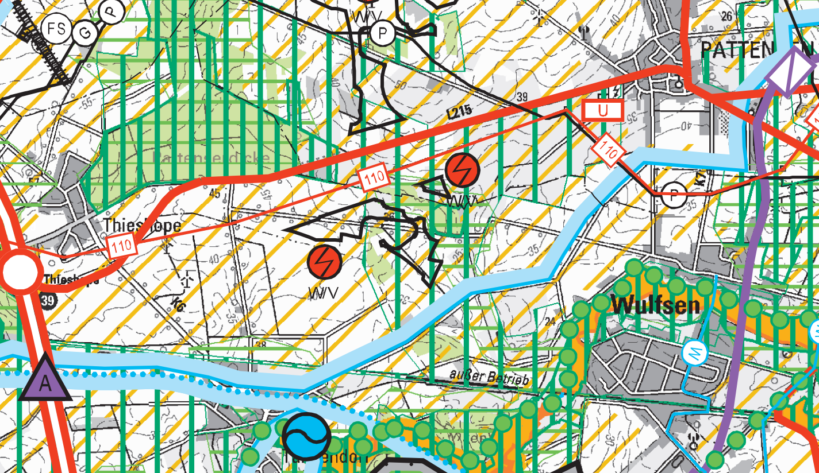
Übersicht Windpark Wulfsen (Ausschnitt Regionalplan)

Slide 14
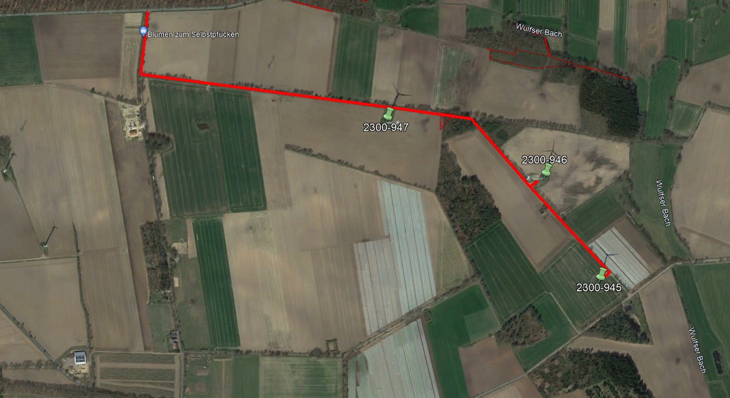
Übersicht Windpark Wulsen
Erwerb von drei WEA (Siemens SWT 93VS mit je 2.300 kW Nennleistung) im Windpark Wulfsen durch Statkraft im Oktober 2021
Vorschlag Repoweringkonzept:
Repowering der WEA am etablierten Standort
Bis zu 4 neue WEA, bspw. Vestas V162
Weiterbetrieb der Bestandsanlagen bis zum Repowering vorgesehen

Slide 15
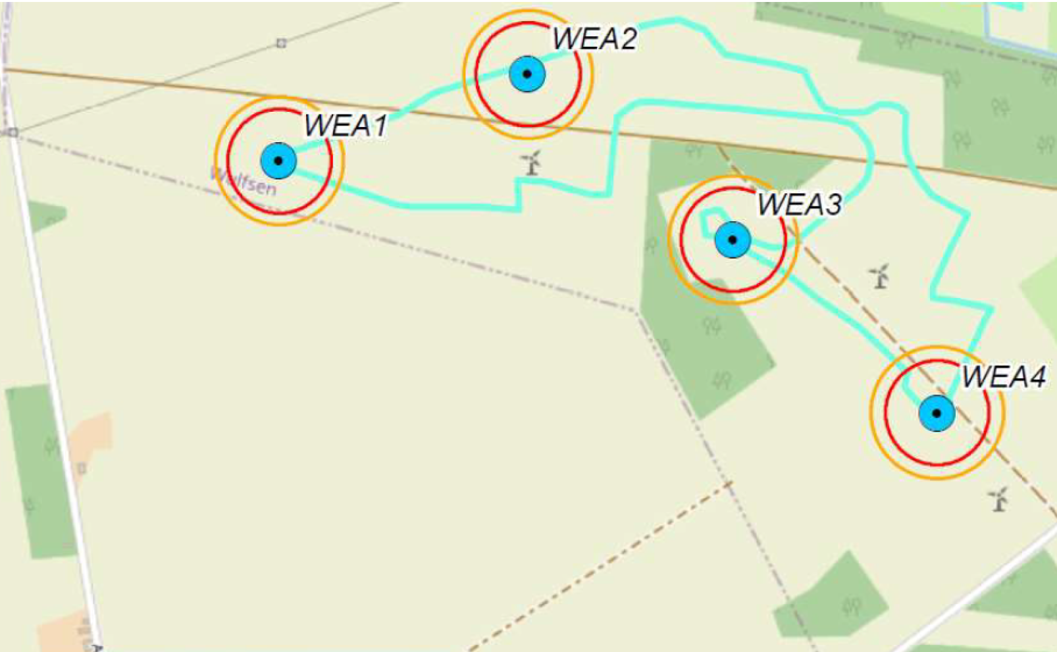
Mögliches Parklayout

Slide 16
Immissionsschutzrechtliche Grenzwerte Schall & Schatten, bedrängende Wirkung
in Kerngebieten, Dorfgebieten und Mischgebieten (Außenbereich) tags 60 dB(A) nachts 45 dB(A) e)
in allgemeinen Wohngebieten und Kleinsiedlungsgebieten tags 55 dB(A) nachts 40 dB(A)
in reinen Wohngebieten tags 50 dB(A) nachts 35 dB(A)
maximale Schattenwurfdauer pro Jahr und Tag. In Deutschland sind folgende Grenzwerte festgelegt: nicht länger als 30 Stunden im Jahr, nicht länger als 30 Minuten pro Tag.
Bedrängende Wirkung 2x Gesamthöhe der WEA

Slide 17
Unser Angebot
Repowering
Grundlage: Vestas V162 mit 6 MW auf 119 m Nabenhöhe mit 250 m GH,
Vergütung der Gemeinden, Zahlung von 0,2 €-Ct/kWh nach § 6 EEG an die beteiligte(n) Standortgemeinde(n) ergibt ca. 120.000 € / Jahr lt. Ertragsprognose Prognose (ca. 60.000 MWh/pro Jahr Ertrag)
Beteiligung der Bürgerinnen und Bürger an einem WEA-Standort (Bürgermühle)
Kauf einer WEA/durch eine Energiegenossenschaft/Kommanditgesellschaft nach „open book“, Renditeerwartung ca. 10%, Anteile im Rundenverfahren z.B. a 500 EUR, Beteiligung der Bürgerinnen/Bürger mit räumlichem Bezug zum Projekt (z.B 2,5km Radius um WEA)
Unterstützung durch Statkraft bei der Gründung einer Bürgerenergiegesellschaft (SPV)

Slide 18
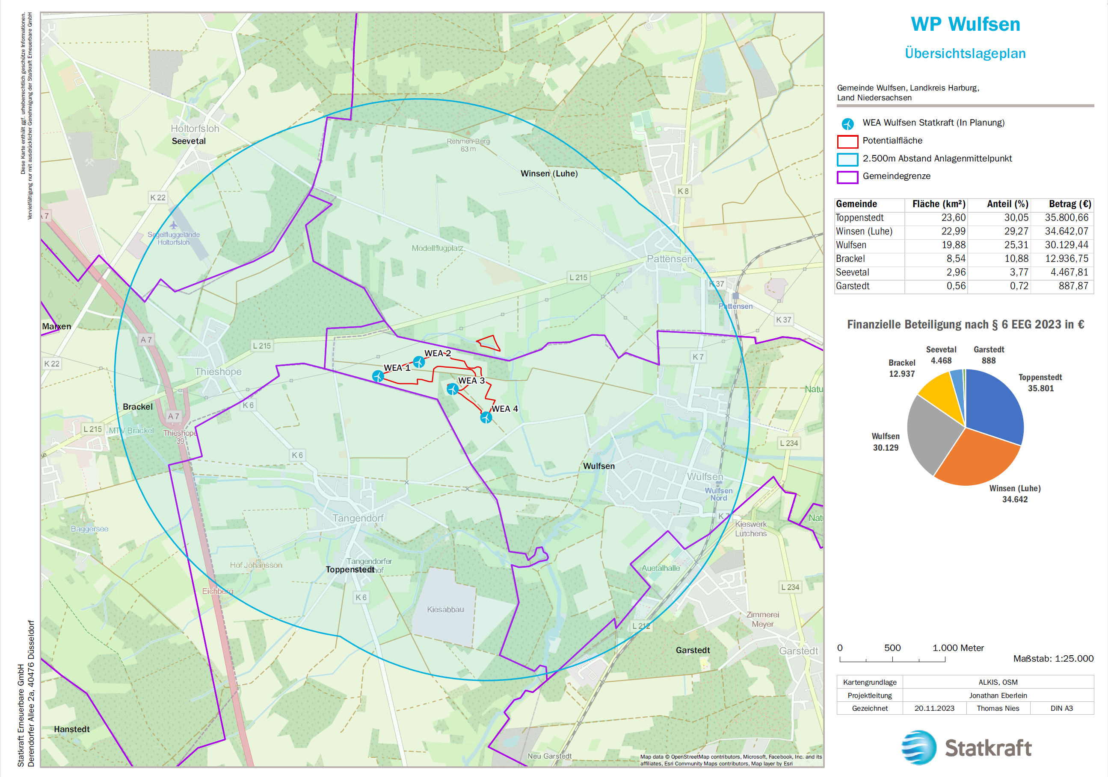

Slide 19
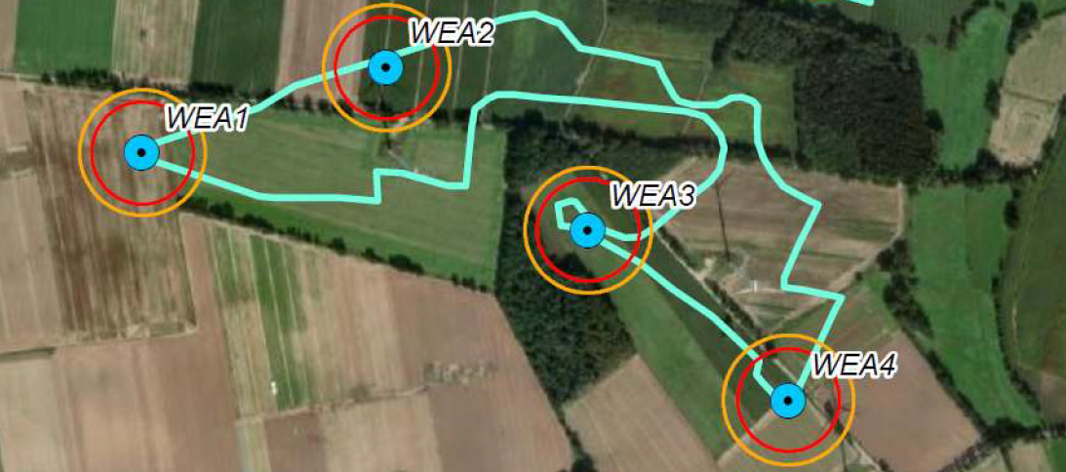
Unser Vorschlag für ein Repowering
2024
Vorplanung, erste Kartierungen und Gestattungsvertrag
Weiterführende Gutachten und Genehmigungseinreichung
Genehmigung und Teilnahme EEG Ausschreibung
Durchführung Repowering
2025
2026
2027

Slide 20
Herzlichen Dank für Ihre Aufmerksamkeit!
Roman Goodarzi
Pressesprecher Wind & Solar
TELEFONNUMMER
+49 171 9182010
E-MAIL
roman.goodarzi@statkraft.com
Jonathan Eberlein
Project Manager Wind & Solar
TELEFONNUMMER
+49 171 9153162
E-MAIL
Jonathan.Eberlein@statkraft.com

